Slide 1
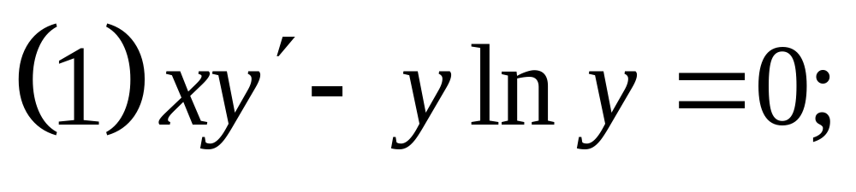
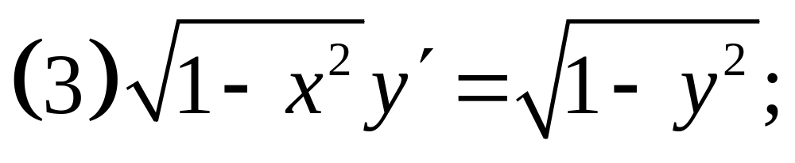
第28次作业 习题 7-2
1.求下列微分方程的通解：

Slide 2
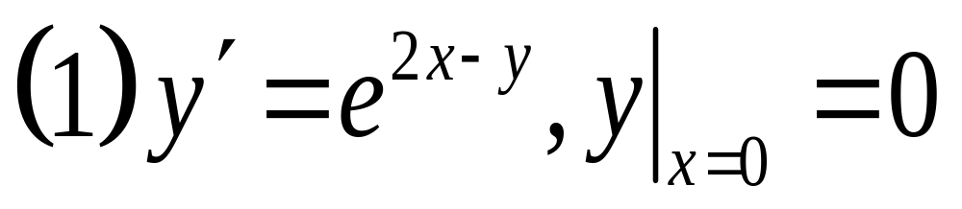
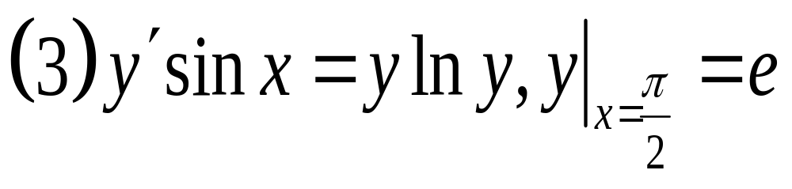
2.求下列微分方程满足所给初值条件的
特解：

Slide 3
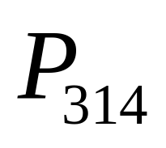
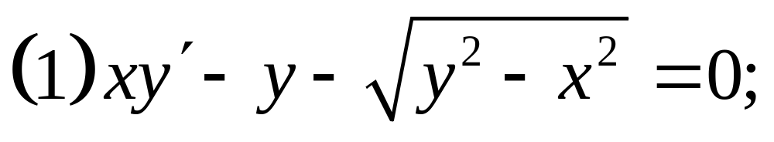
第29次作业 习 题 7-3
1.求下列齐次方程的通解

Slide 4
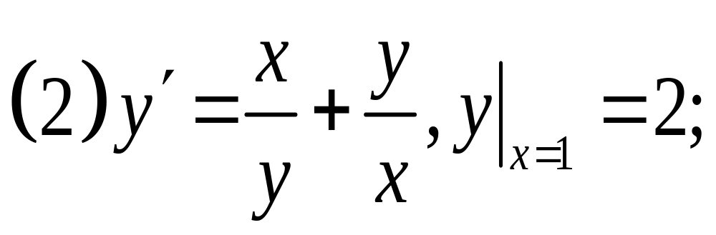
2.求下列齐次方程满足所给初值条件的
特解：

Slide 5
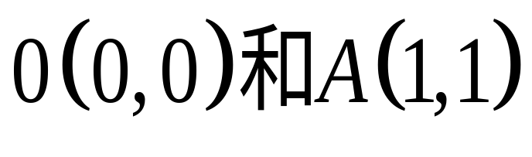
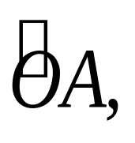

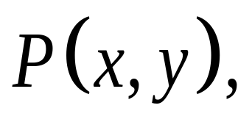

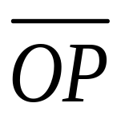
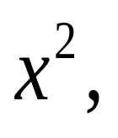
3.设有联结点 的一段向上
凸的曲线弧 对于 上任一点
曲线弧 与直线段 所围图形的
面积为 求曲线弧 的方程.

Slide 6
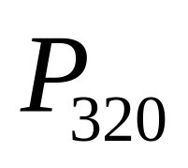
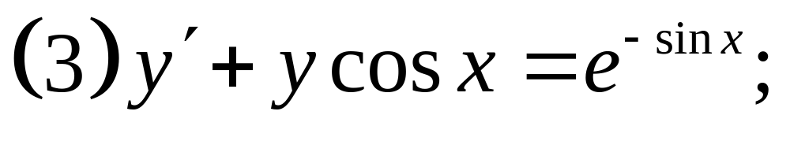
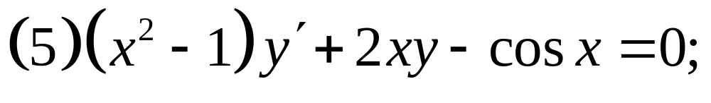
习题 7-4
1.求下列微分方程的通解：

Slide 7
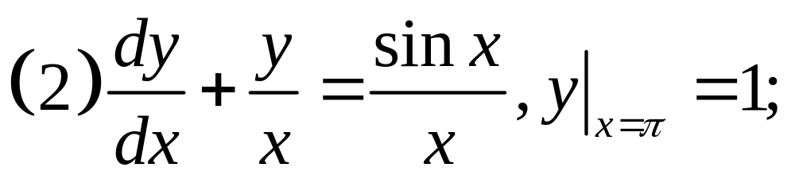
2.求下列微分方程满足所给初值条件的
特解：

Slide 8
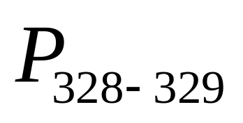
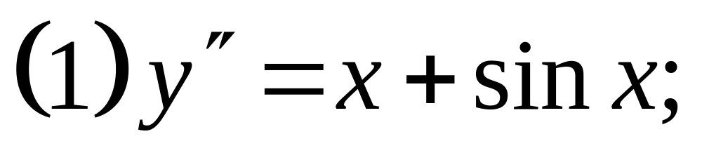
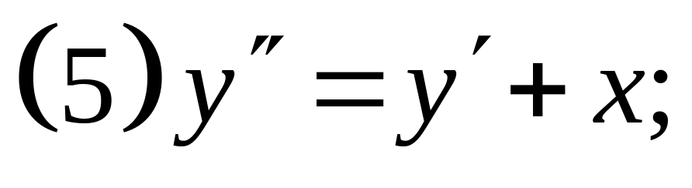
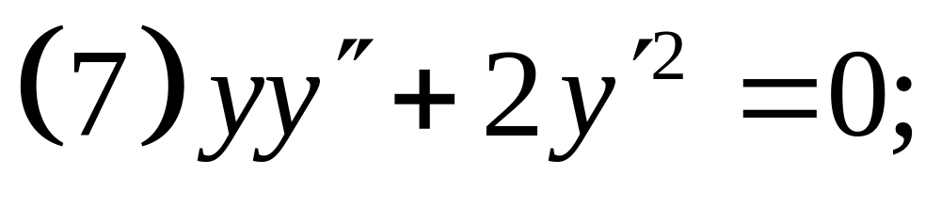
第30次作业 习题7-5
1.求解下列微分方程：

Slide 9
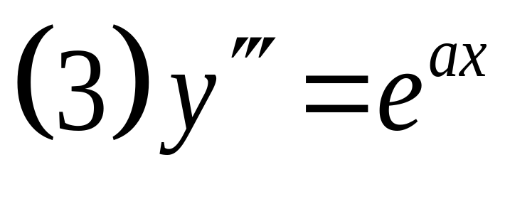
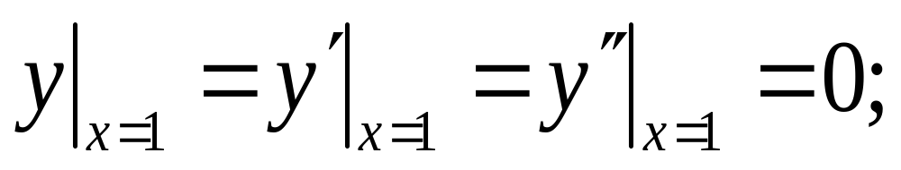
2.求下列各微分方程满足所给初值条件的特解：

Slide 10
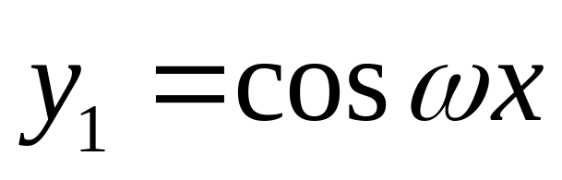
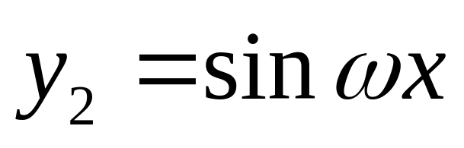
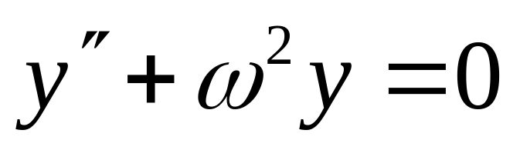
第31次作业 习题7-6
2.验证 及
都是方程 的解，并写出
该方程的通解。

Slide 11
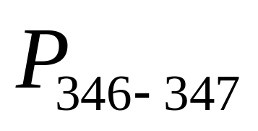
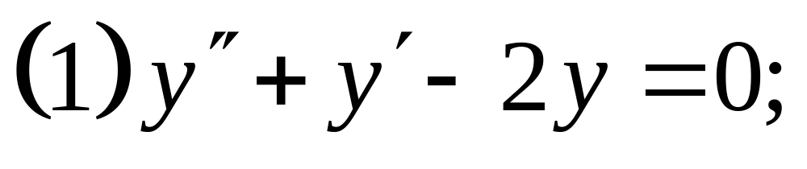
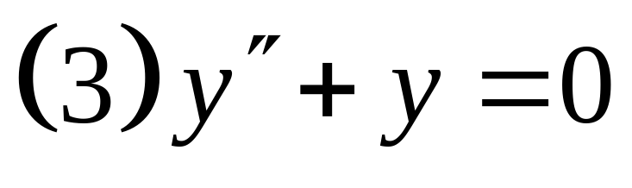
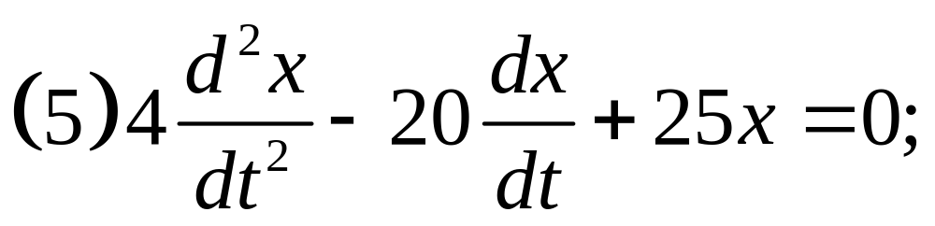
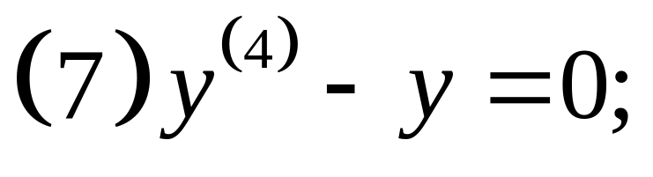
习题7-7
1.求下列微分方程的通解：

Slide 12
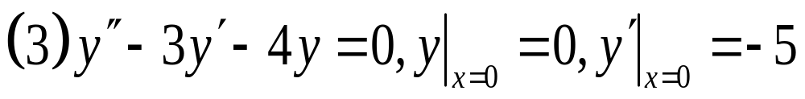
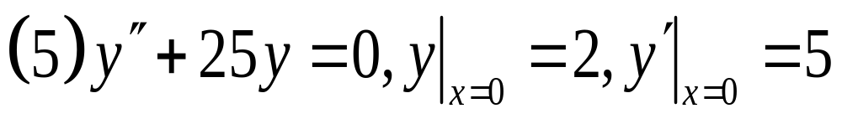
2.求下列微分方程满足所给初值条件的特解：

Slide 13
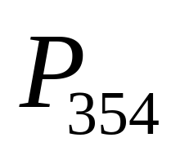
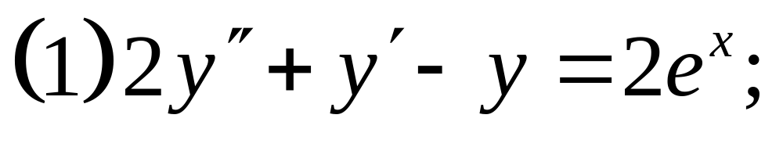
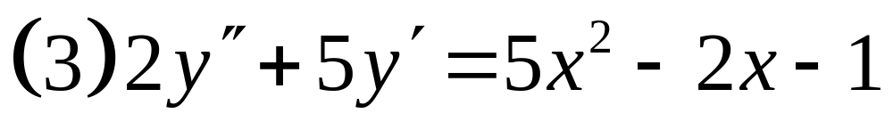
第32次作业 习题7-8
1.求下列微分方程的通解：

Slide 14
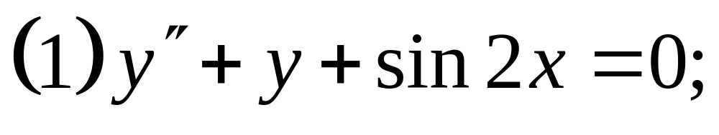
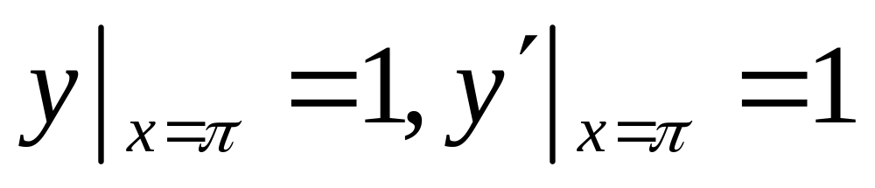
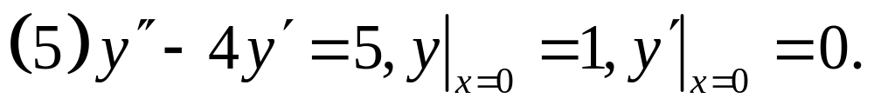
2.求下列各微分方程满足已给初值条件
的特解：

Slide 15
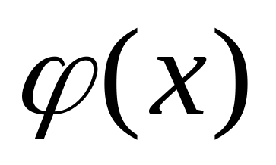
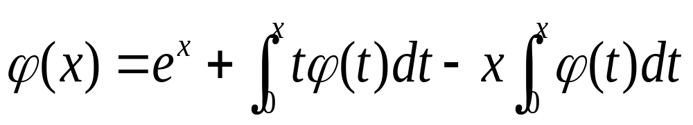
6.设函数 连续,且满足
求 .

Slide 16
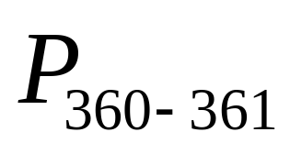
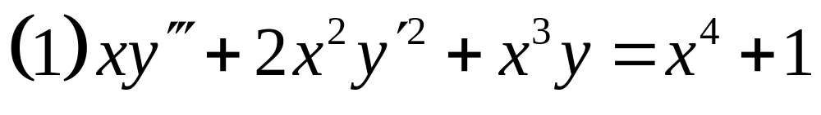
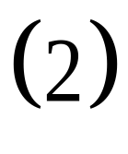
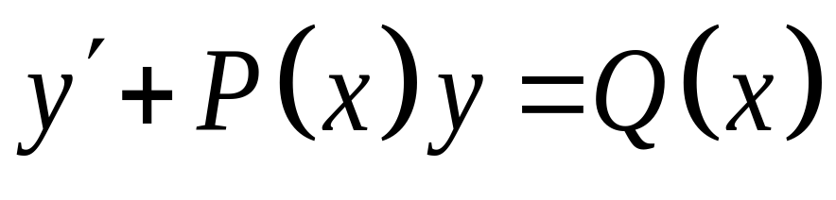
总复习七
1.填空
是
______微分方程
一阶线性微分方程
的通解为 ________；

Slide 17
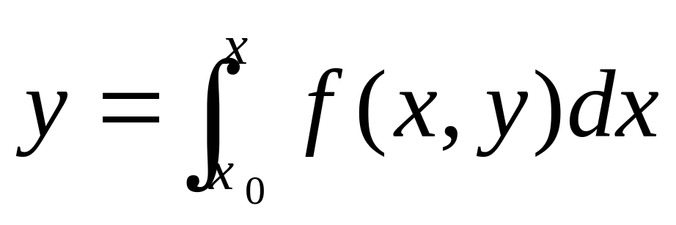
⑶与积分方程 等价
的微分方程初值问题是__________;

Slide 18
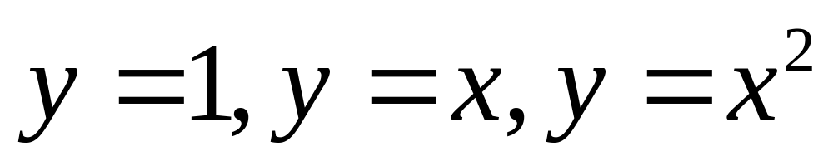
⑷已知
是某二阶非齐次线性微分方程的三个
解,则该方程的通解为________.

Slide 19
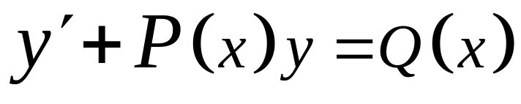
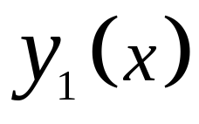
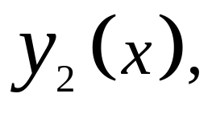

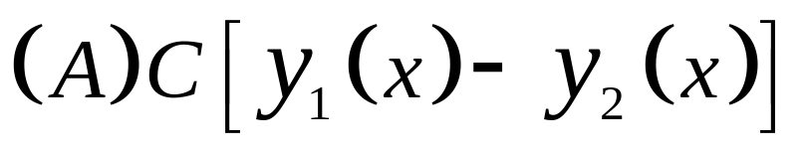



2.以下两题中给出四个结论,从中选出一
个正确的结论
⑴设非齐次线性微分方程
有两个不同的解: 与 为任
意常数,则该方程的通解是

Slide 20






⑵具有特解
的三阶常系数齐次线性微分方程是

Slide 21




3.求以下列各式所表示的函数为通解的
微分方程：
(其中 为任意常数)
(其中 为任意常数)

Slide 22




4.求下列微分方程的通解

Slide 23


8.设可导函数 满足
求 .

Slide 24






9.设光滑曲线 过原点,且当
时 对应于 一段曲线的
弧长为 ，求

Slide 25
早一点起吧！别错过美丽的日出
晚一点睡吧！别荒芜恬静的夜色

